Slide 1
草の根事業育成助成 事業内容と成果の報告
特定非営利活動法人 Smile up
2021年5月
ホームページ http://www.smile-up.info/
Facebook https://www.facebook.com/keicyo/
傾聴 スマイルアップ

Slide 2
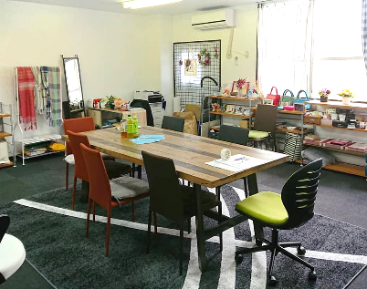
特定非営利活動法人 Smile upの概要
本社：東京都調布市小島町1-18-9 コスモマンション103
営業所：北海道・愛知・長野・大阪
目的： 「傾聴」の普及・啓発を軸として、家族関係等についての相談・ 支援、うつ病・いじめの予防等に関する事業を行い、地域社会での 健康・福祉の増進を図る
構成：理事14名、顧問5名、正会員87名 (2020年8月15日現在)
沿革： 傾聴カウンセラー協会で学んだ者たちが 学びを社会貢献にできないか！と起こした法人
2014年12月 NPO認証、八王子市にて登記
2019年8月 調布市に登記先を移転
※傾聴とは：
臨床心理学者・カール・ロジャースによる「来談者中心療法」の中の技法。 うつ病予防・自殺防止のための効果があると言われている。 傾聴カウンセリングでは、アドバイスやジャッジをせず「相手の中に 答えがある」を信じて「自己決定し、前を向く」援助を行う
本社事務所

Slide 3
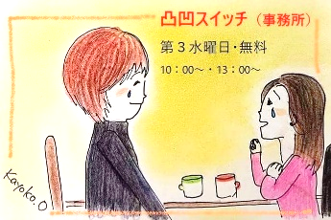
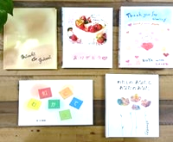
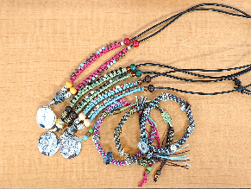
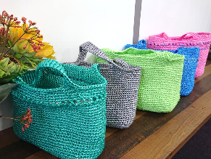
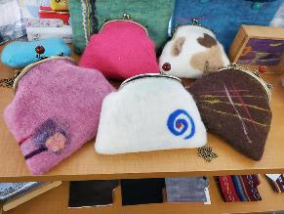
Smile upの主な活動
→P5以降、助成事業にて説明
イベント「聴くを届けたい」
凸凹スイッチCafe（出張可） 毎月第3水曜に事務所にて開催。 「ただ聴いてくれる場所」 「安心で安全な空気」を用意
ワークショップ ハンドメイド製作等のワークに加え、最後に 「話す・聴く時間」を設ける
「NPO公認傾聴カウンセラー」によるカウンセリング
企業様でのイベント・傾聴カウンセリング など
ワークショップの作品

Slide 4
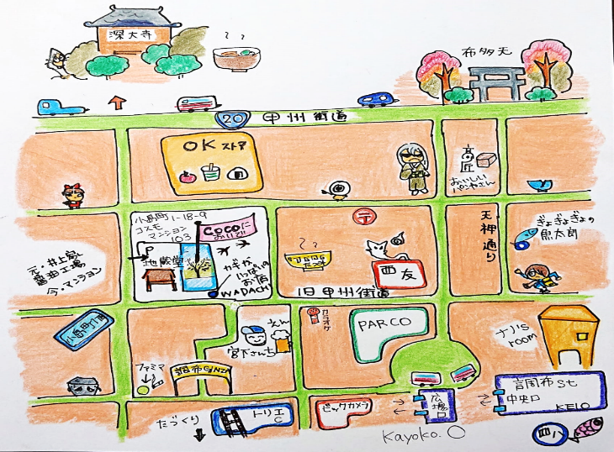
課題
これまでイベント等の参加者は傾聴カウンセラー協会卒業生の方が特にコロナ禍において孤独になりがちな今だからこそ、孤立化防止の為に傾聴で交流を図る
子供の笑顔が輝く未来のために大人が笑う そのためには、まず養育者など子どもを取り巻く方々が笑顔でいられるよう、話しやすい場面を作り傾聴を通して大人も子どもも一人にしない為「話して放す」居場所が必要と考える

Slide 5
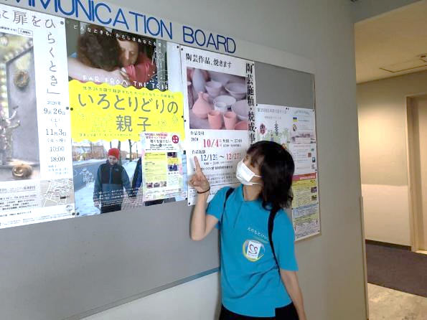
取り組んだ助成事業
イベント名：「聴くを届けたい」を開催（10/4,1/17)
内容： 傾聴カウンセリング機会の提供に加え、参加者様と ラポール（信頼関係）を築くためのイベントブース、映画上映とシェア会を実施
告知方法
SNSやホームページなどインターネットを利用しての発信
近隣公共施設へのポスター・チラシ・ リーフレットの配布
毎月第3水曜開催「凸凹スイッチカフェ」での周知
毎月3回のワークショップ開催と周知、告知
傾聴カウンセラー協会ホームページ及び 講座内にて周知
たづくりにポスター掲示

Slide 6
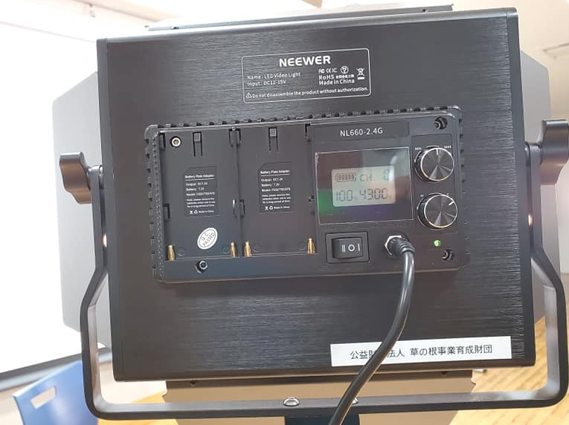
全体予算と助成金額
全体予算 \430,000
人件費 \200,000
各ブース経費 6ブース×5000＝\30,000 お茶・お菓子等 \5,000
感染予防対策費（アルコール・体温計・フェイスシールド・マスク・輪ゴム等） \15,000
上映費等（助成対象）\180,000
助成対象経費\180,159
自己資金\72,159
交付確定金額\108,000
【助成対象経費の内訳】
マイク・三脚・変換アダプター | \9,644
照明 | \18,470
チラシ印刷 | \3,245
調布市文化会館たづくり 会場費 | \36,700
調布市市民プラザあくろす 会場費 | \13,100
「いろとりどりの親子」上映料・宣伝料 | \62,150
「夢は牛のお医者さん」上映料 | \36,850

Slide 7
助成事業① 10/4開催イベント
日時：2020年10月4日（日）10:00～18:00
場所：調布市文化会館たづくり 大会議場
内容：
ドキュメンタリー映画「いろとりどりの親子」 上映
上映後、理事がファシリテーターを務め それぞれが感じたことをシェアしあう場を もった
参加者とラポール（信頼関係）を築くための 各イベントブース
傾聴カウンセリングブース

Slide 8
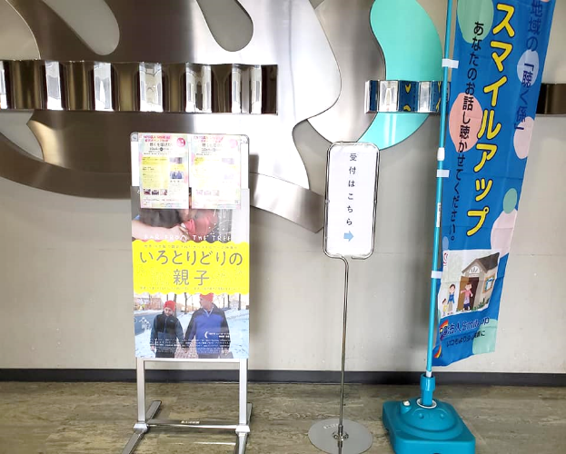
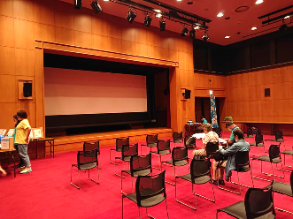
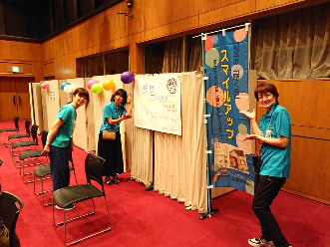
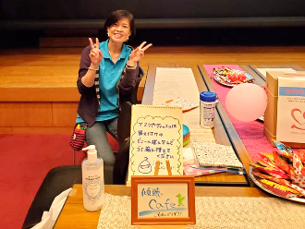
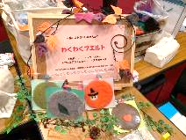
10/4 イベントの成果
初の調布市内でのイベント開催。今まで当団体を知らなかった方もポスター・チラシ等を見てご参加いただき、「楽しかった」「傾聴カウンセリングを初めて受け、気持ちがスッキリした」といったお声をいただき、寄付という形でも応援いただけた
映画は「多様性」がテーマで、当団体の活動ポリシー・イベント主旨に フィットする内容であった
上映後は理事がファシリテーターとなり感想をシェアし合った。「違いを楽しむ」をモットーに安全安心な空気を作り、お互いの否定などをすることなく 感想をシェアし合い、違いを味わえた

Slide 9
助成事業② 1/17開催イベント
日時：2021年1月17日（日）13:00～18:00
場所：調布市民プラザあくろす ホール1・2
内容：
ドキュメンタリー映画 「夢は牛のお医者さん」 上映と感想シェア会
傾聴カウンセリング体験

Slide 10
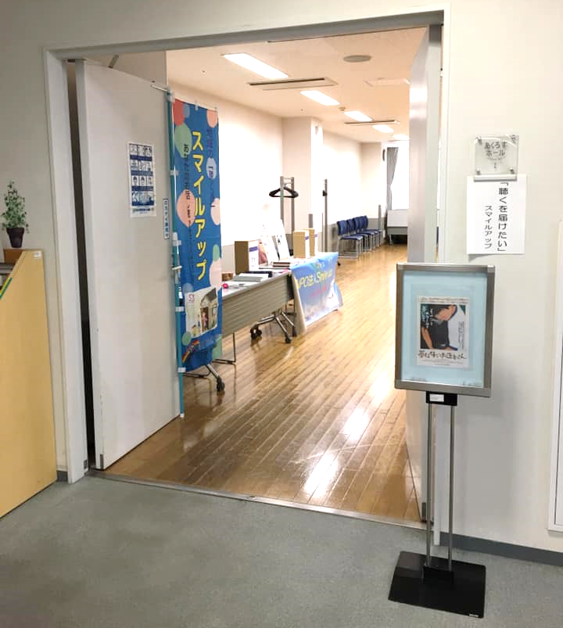
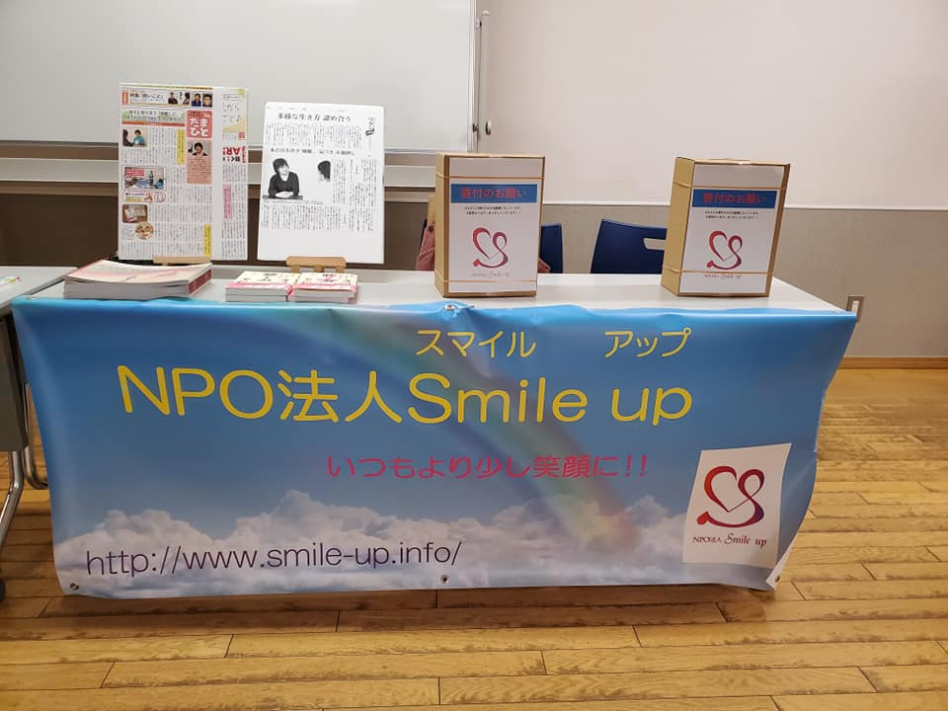
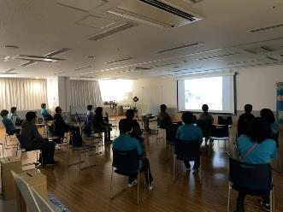
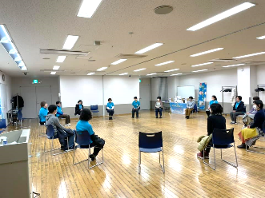
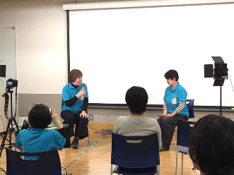
1/17イベントの成果
前回のイベント同様、当団体を知らない方にも参加いただき、新たに当団体と傾聴を知っていただくきっかけをつくることができた
映画「夢は牛のお医者さん」は、ドキュメンタリーであるが深刻すぎずかつ観る人の立場で様々な捉え方ができ、参加者の皆さんからも多様な感想があがっていた
映画上映後のシェア会は終始なごやかで、参加者が素直に沸き上がった想いを話せるような空気となっていた

Slide 11
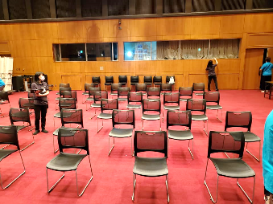
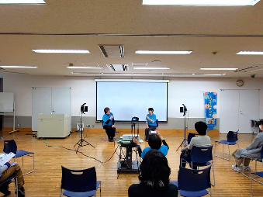
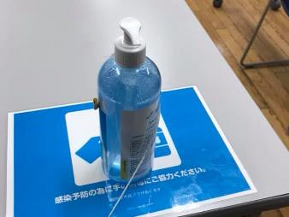
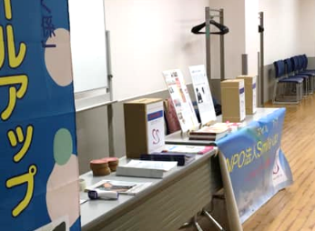
コロナ禍での取り組み
調布市のガイドラインに基づく感染予防対策を実施し、安心して参加いただけるよう配慮
来場人数を定員の半分以下に設定。来場者にはグッズ（ヘアゴム）をお渡しして来場者数をカウント
受付にて記名・検温・アルコール消毒を依頼。各ブースにもアルコール設置
「ご参加の際のお願い事項」を掲示
椅子の間隔を空ける
スタッフはマウスガード着用、参加者もマスク着用を依頼

Slide 12
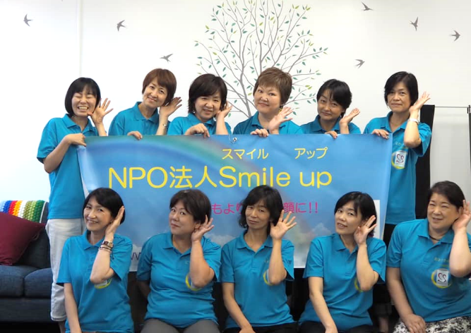
今後の展望・課題
感染予防対策を行いながら、誰もが心を閉じてしまいがちな今 心の中を話せるみなさんの居場所として傾聴を使った 「聴くから始まるコミュニケーション」を広げていきたい
地域社会において当法人を知って頂くための機会を 増やしていく努力をする
本社事務所のワークショップスペースを開放し 多くの人がいつもより少し笑顔になる支援をしていく
ママのcafe・凸凹cafe・出張cafe等
9/20（月祝）第8回イベント 「聴くを届けたい」@たづくり大会議場
屋外ブース設置も含めたイベントの検討

